Slide 1
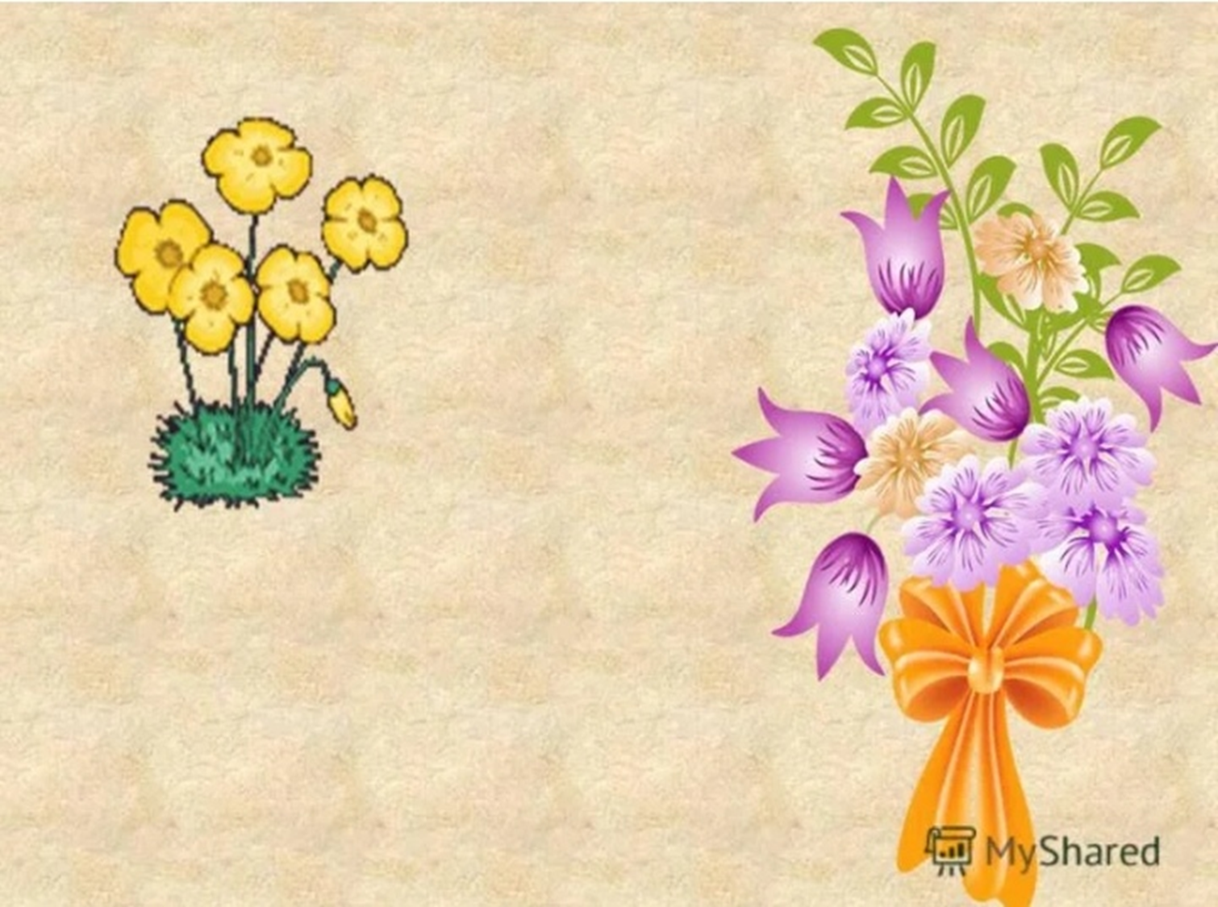
МАОУ СОШ № 2 пгт. Серышево структурное подразделение детский сад № 3
«Это праздник наших мам»
Проект подготовил воспитатель Бодрая Н.Н.
пгт. Серышево
2019 г.

Slide 2
Цель проекта:
Воспитание чувства любви и уважения к матери, желание помогать ей, заботится о ней.
Задачи проекта:
познакомить детей с историей праздника – «День матери».
Воспитывать у детей уважение и заботливое отношение к матери.
- Совершенствовать знания детей о роли мама в их жизни.
Развивать творческие способности, желание делать подарки маме не только в праздники.

Slide 3

Актуальность проекта
Сколько звезд на ясном небе!
Сколько колосков в полях!
Сколько песенок у птицы!
Сколько листьев на ветвях!
Только солнце – одно на свете!
Только мама – одна на свете!
Праздник «День матери» – Международный праздник в честь матери. В этот день мы поздравляем своих матерей. Это самый близкий и родной нам человек, которая нам подарила жизнь. Родители заняты своей карьерой, домашними хлопотами, и детям не хватает внимания и ласки. Семья – это мир, который должен быть полон любви, понимания и доброты. Мы должны воспитывать в наших детях уважительное отношение к своим родным, помогать друг другу. Важно, чтобы дети понимали, что значит мама в судьбе каждого из них, какую роль она играет в семье. Мир начинается с мамы. В ходе данного проекта планируется рассказать детям об истории возникновения праздника, роли матери в жизни человека. Об уважении и почтении матерей, желании помогать и заботиться о них.

Slide 4
Предполагаемый результат:
- Умение владеть информацией о своей семье.
- Умение проявлять заботу и уважения к матери.
- Умение организовать сюжетно-ролевые игры по теме на основе имеющихся знаний.
Умение понимать, что хорошая семья – этот пример для подражания.
У детей разовьются навыки в творчестве и исполнительстве и желание участвовать в различных мероприятиях.

Slide 5
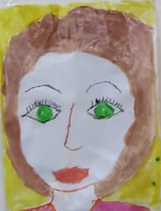
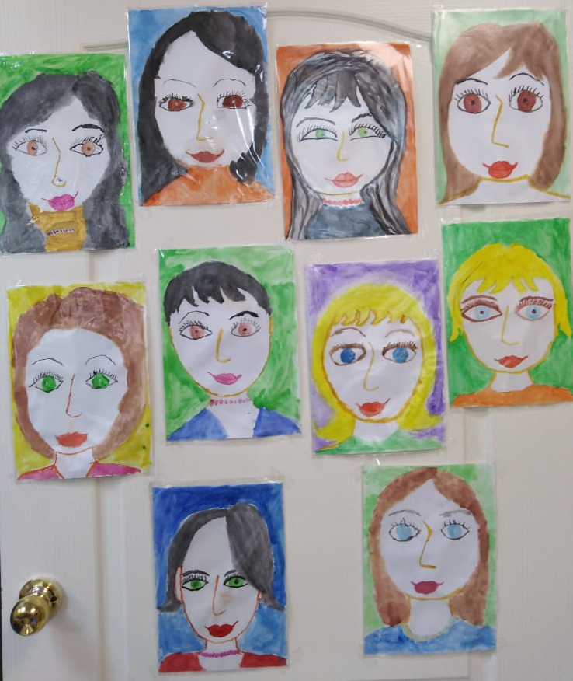

Выставка портретов «Мамочка любимая моя»

Slide 6
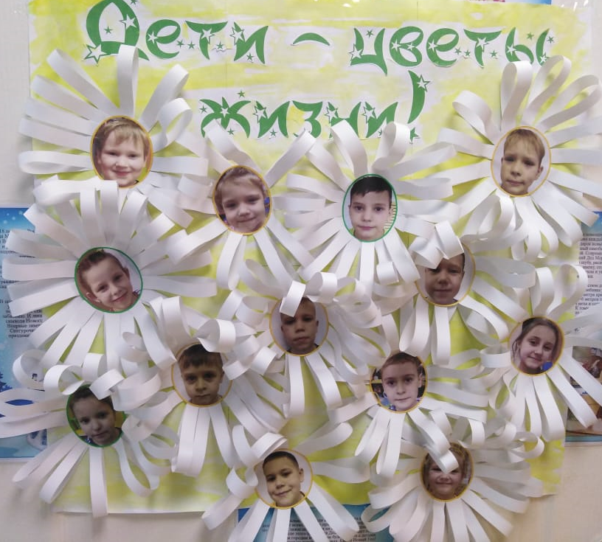
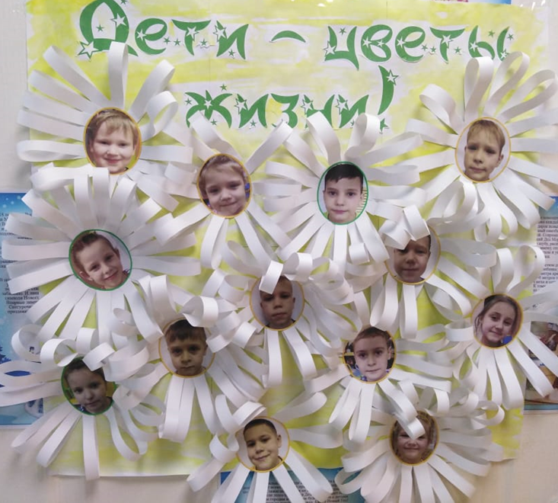
Коллективная аппликация «Дети цветы жизни»

Slide 7
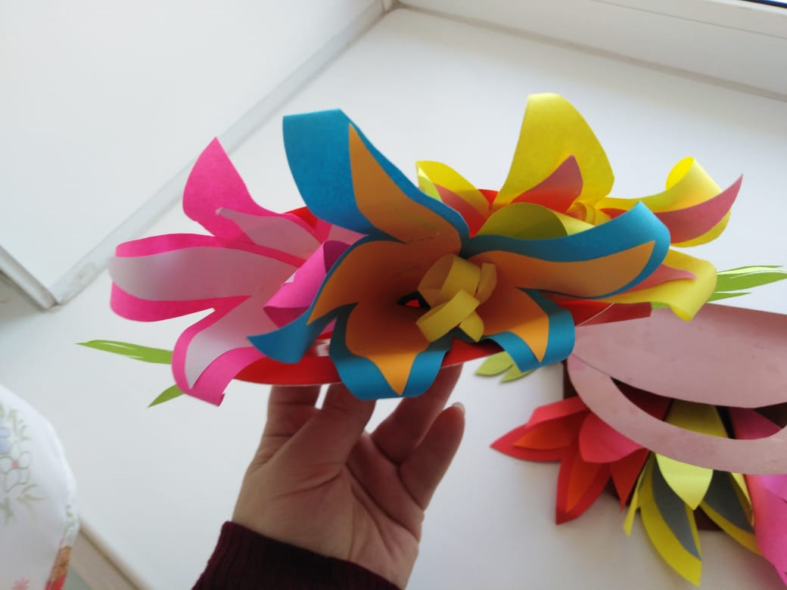
Подарок для мамочки

Slide 8
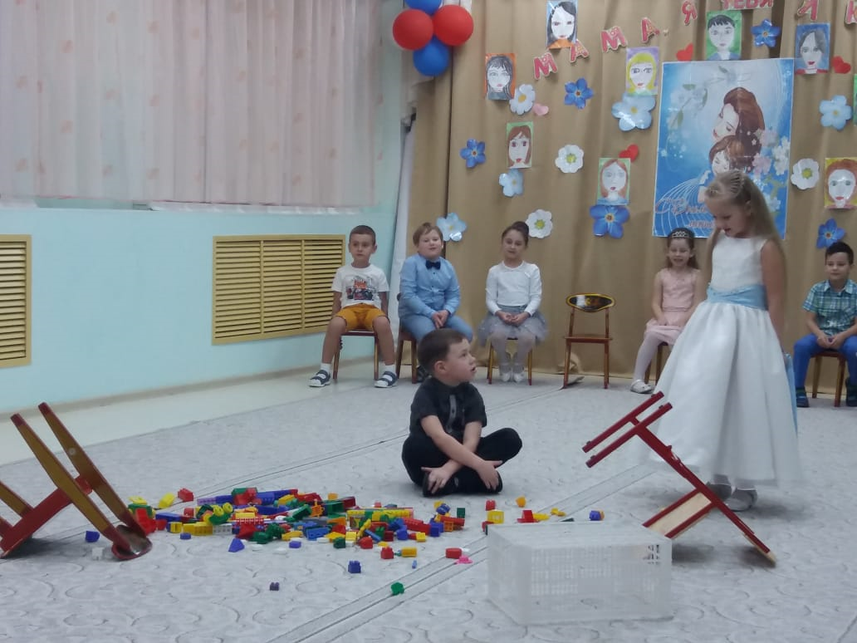
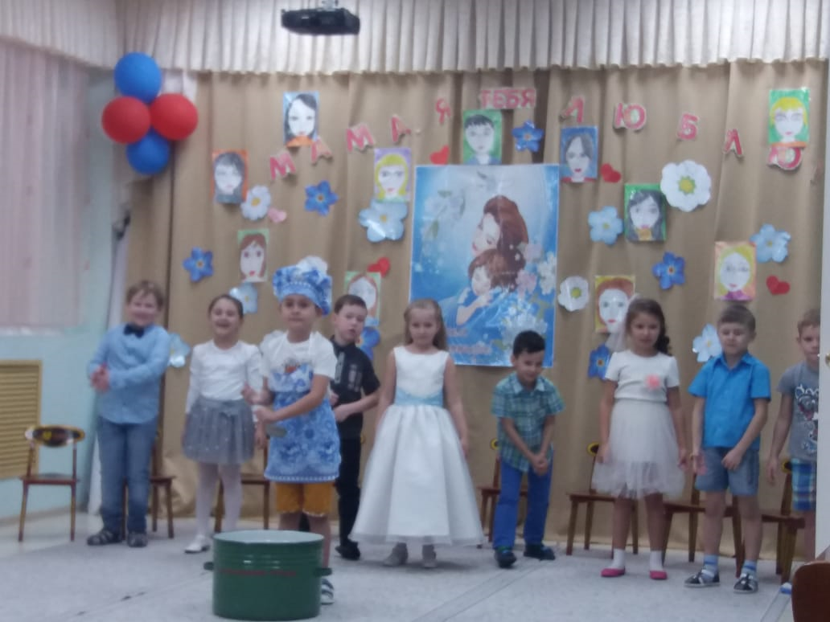
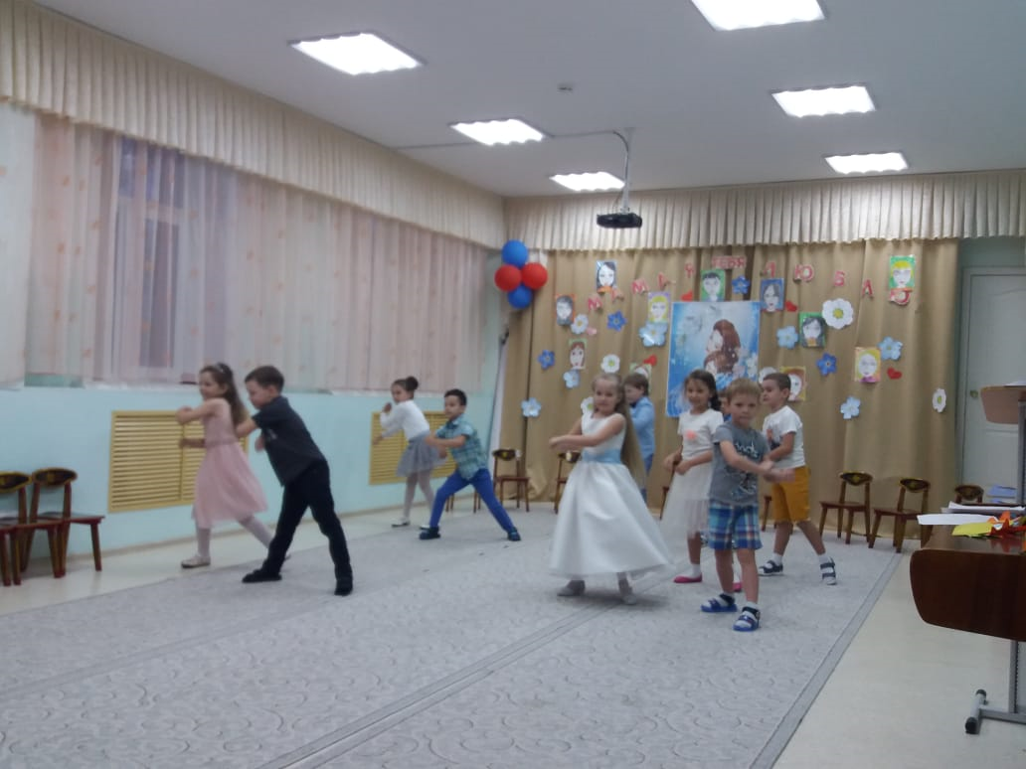
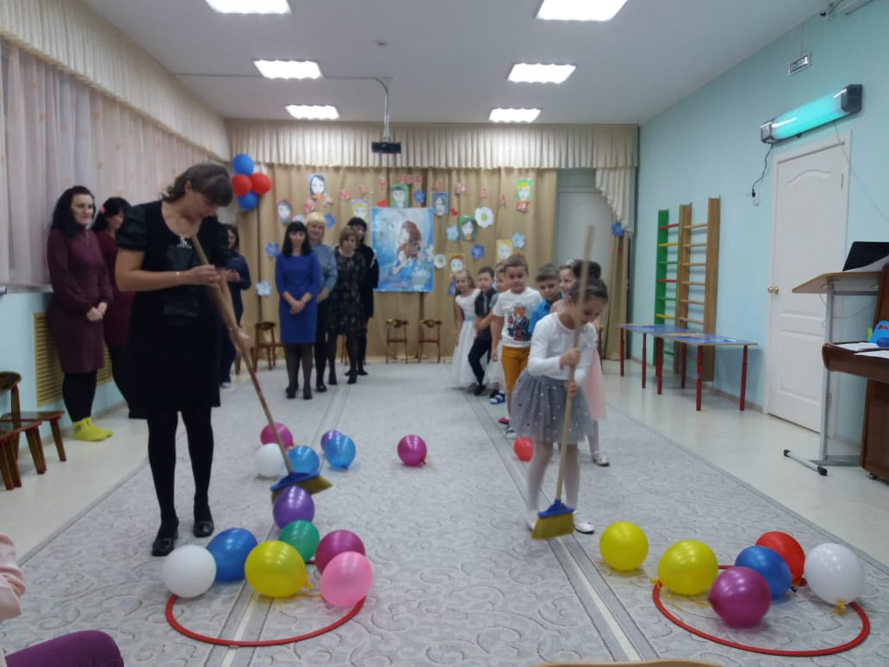
Поздравление мамочек с праздником

Slide 9
Паспорт проекта
Вид проекта: познавательно-творческий
Интеграция образовательных областей: познавательная деятельность, продуктивная деятельность, художественно-эстетическое развитие, социально-коммуникативное развитие
Тип проекта: краткосрочный (2 недели)
Участники проекта: дети подготовительной группы № 2 «Радуга», воспитатели, родители
Формы работы с детьми:
Художественно-творческая деятельность
Непрерывно образовательная деятельность

Slide 10
Этапы проекта:
I этап. Подготовительный.
Подбор детской художественной литературы для чтения детям, заучивания. Работа с методическим материалом, литературой по данной теме. Информация родителям по данной теме.
II этап. Основной.
презентация «История возникновения праздника День Матери». Беседы на тему: «Моя родословная», «Моя мама», «Традиции моей семьи». Рисование портретов «Мамочка любимая моя». Коллективная аппликация «Дети - цветы жизни», «Цветущее сердце для мамы». Сюжетно-ролевые игры: «Семья», «Дочки-матери», «Гости». Дидактические игры «Ласковые слова», «Запомни и повтори», «Кому, что нужно для работы?», «Сказки-загадки», «Создай платье для мамы». Словесные игры: «Как зовут твою маму», «Профессия мамы». Чтение художественной литературы: Емельянов Б. «Мамины руки», Феликс Зальтен «Бемби», А. Барто «Разлука», «Разговор с мамой», «Мама ходит на работу», Е. Благинина «Мамин день». Просмотр мультфильмов «Мама цапля», «И мама меня простит»
III этап. Заключительный.
Выставка портретов «Мамочка любимая моя».
Концерт для родителей ко Дню Матери «Это мамочка моя».

Slide 11
Продукт проектной деятельности:
Организация выставки портретов «Мамочка любимая моя»
Изготовление детьми подарков мамам.
- Совместное мероприятие для родителей ко Дню Матери в виде концерта «Это праздник наших мам

Slide 12
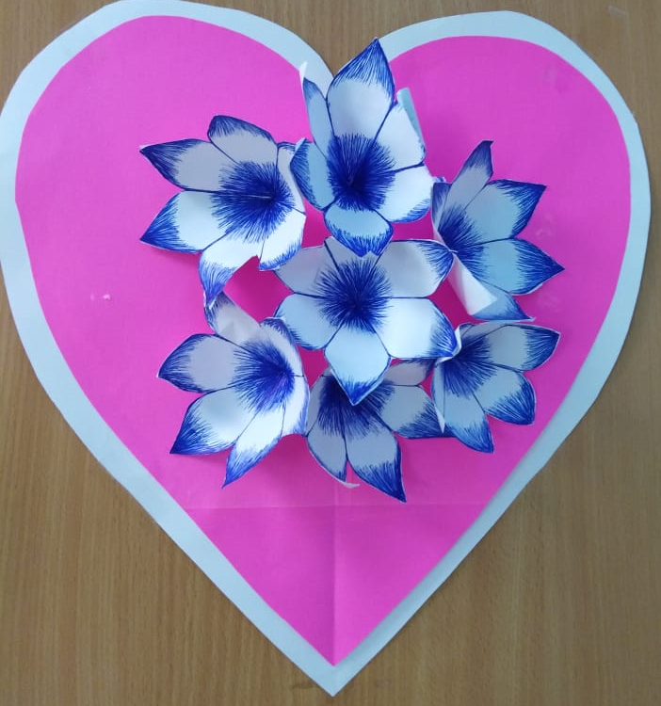
Коллективная поделка «Цветущее сердце для мамочки»

Slide 13
Вывод:
Данный проект – целенаправленная системная работа по приобщению детей к духовно-нравственным ценностям.
В ходе проекта у детей закрепились нравственные чувства: доброта, отзывчивость, бережное отношение и внимание друг к другу и маме, как к самому близкому и родному человеку.
Дети узнали об истории праздника, о роли мамы в жизни человека. Развили свои творческие способности.
Повысилась активность родителей по этой теме.

Slide 14
Спасибо за внимание!

